Slide 1

Государственное казенное учреждение
Самарской области «Комплексный центр социального обслуживания населения Восточного округа»
АКТИВНОЕ ДВИЖЕНИЕ
Автор: Заведующий отделением
Н.В. Кулагина
г.о. Отрадный

Slide 2

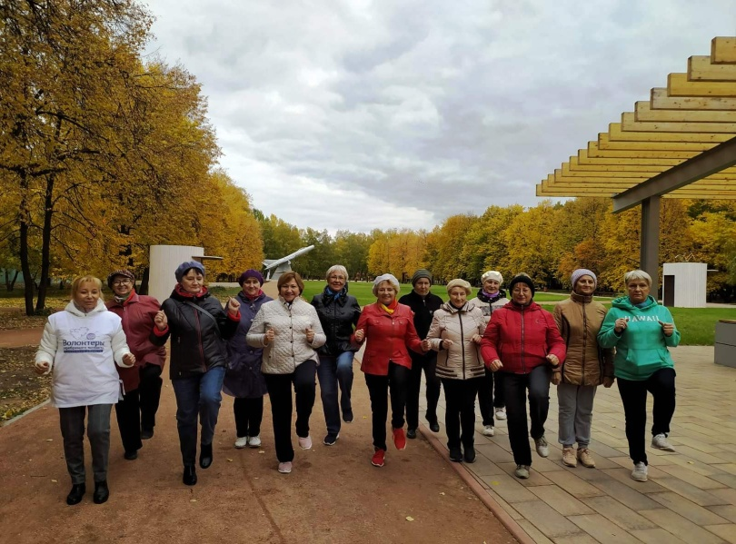
Укрепление здоровья граждан пожилого возраста имеет не только важнейшее социальное, но и экономическое значение, связанное в том числе с проблемами продления трудоспособного возраста и пенсионного обеспечения граждан.
Сохранение и укрепление здоровья, замедление старческих сдвигов в организме, продление творческой деятельности — все это зависит от каждого из нас, и можно достичь многого, если к этому стремиться, активно работать, следовать нормам и принципам здорового образа жизни и питания.
Участники программы: граждане пожилого возраста и инвалиды.

Slide 3

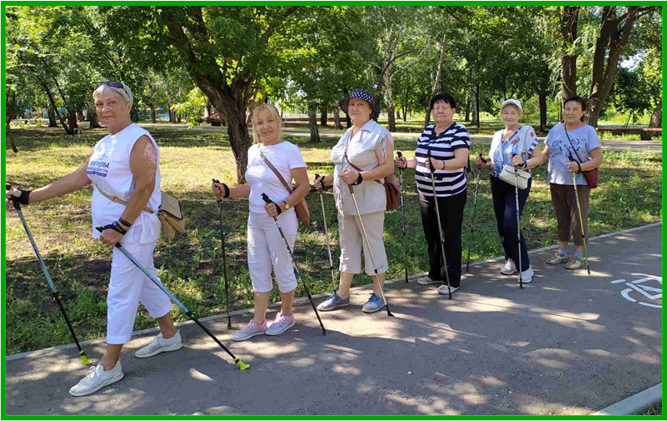
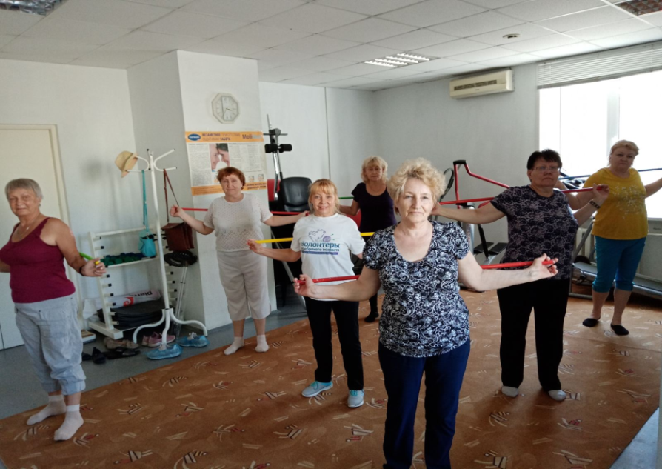
Цель программы:
Поддержка и пропаганда здорового образа жизни, мотивация к активному долголетию.

Slide 4
Задачи:
1.Формирование принципов активного долголетия;
2. Обучение граждан пожилого возраста практическим навыкам и методам укрепления, сохранения здоровья и красоты;
3. Ознакомление с принципами и особенностями питания и режимом двигательной активности в пожилом возрасте;
4. Пропаганда здорового образа жизни;
5. Укрепление уверенности в себе;
6. Обучение умению противостоять разрушительным для здоровья формам поведения.

Slide 5
Методика и технологии
Для реализации программы используются:
Информационно-коммуникативные технологии;
Арт -терапевтические технологии;
Анкетирование;
Социальная терапия;
Самомассаж;
Технологии совершенствования физических качеств;
Игровые технологии;
Тренинговые технологии.

Slide 6

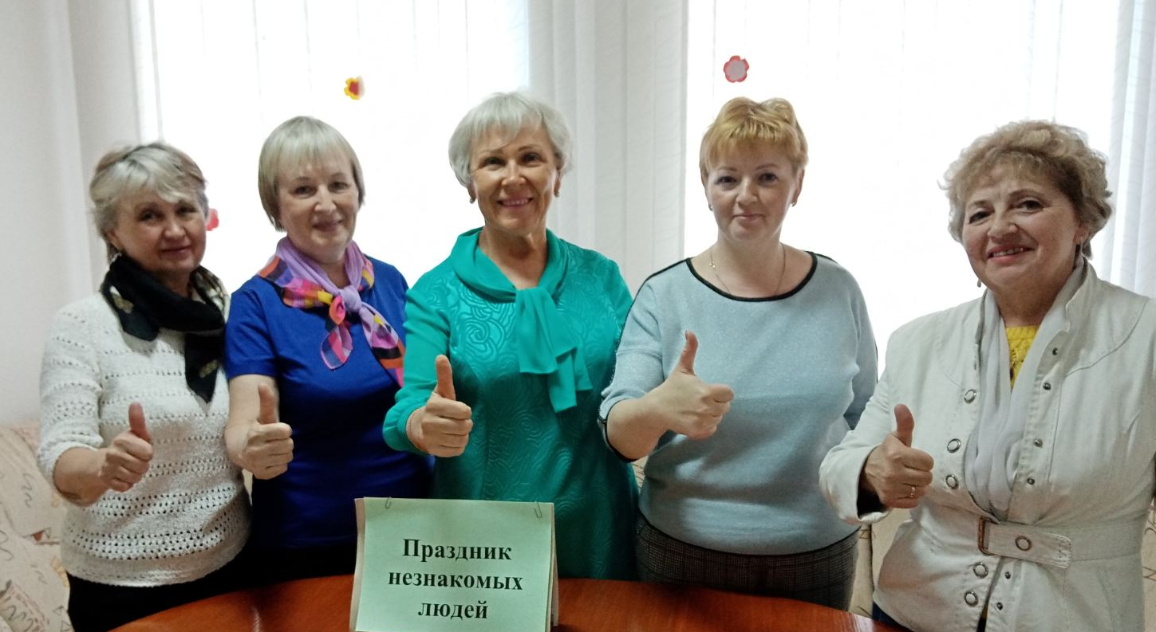
Инновационность программы заключается в том, что многие направления выходят за рамки перечня предоставляемых социальных услуг, что отличает именно этот проект от простой деятельности учреждения социального обслуживания. А так же в развитии новых форм и применении новых технологий.

Slide 7
Этапы реализации программы
1. Организационный этап
2. Основной этап:
1 урок Как программируется наш мозг на продолжительность активной жизни? Определяем свой реальный возраст. Входная анкета;
2 урок Основы питания в зрелом возрасте;
3 урок Как улучшить мозговое кровообращение;
4 урок Техники саморегуляции и самоподдержки;
5 урок Особенности ухода за кожей лица в пожилом возрасте, точечный массаж;
6 урок Нейробика;
7 урок Социальный туризм;
8 урок Игры разума;
9 урок Занятие скандинавской ходьбой;
10 урок Подводим итоги. Практическая работа коллаж- «Время перемен». Анкета-опросник;
3. Итоговый этап Анализ анкет, проведенных занятий. При необходимости внесение корректив.

Slide 8
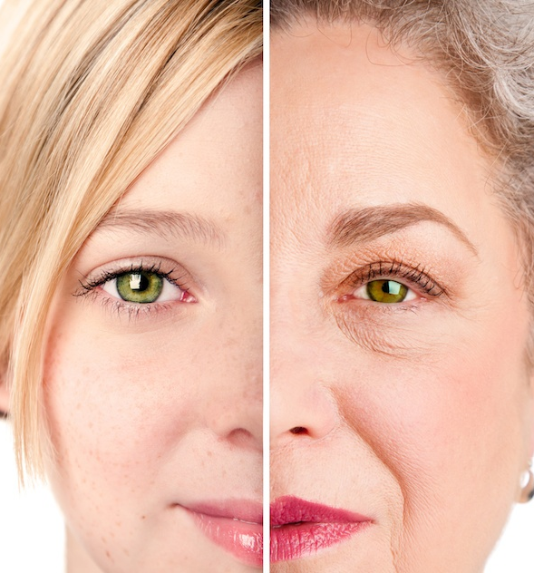
Урок 1 Как программируется наш мозг на продолжительность активной жизни?
Определяем свой реальный биологический возраст
Цели: Формирование и развитие мотивации на сохранение здоровья и продление активного образа жизни. Определение возраста, как категории социальной геронтологии.

Slide 9
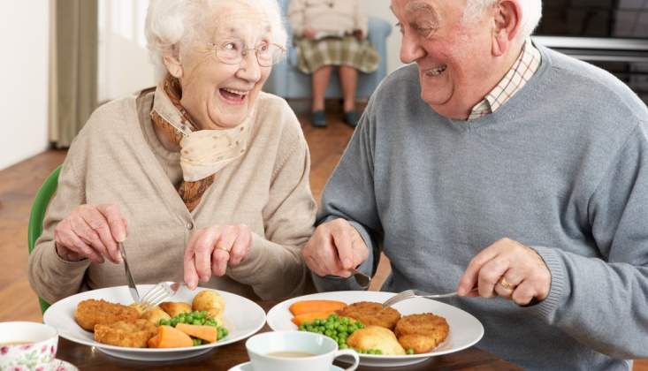

Урок 2. Основы питания в зрелом возрасте
Цель: Формирование представления о продуктах, приносящих пользу организму в зрелом возрасте. Обучение рациональному и здоровому питанию.

Slide 10

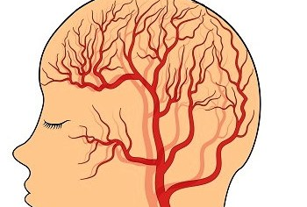
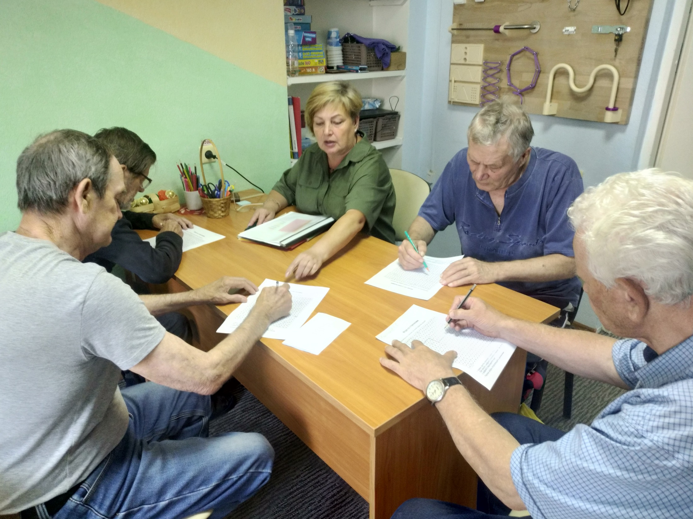
Урок 3. Как улучшить мозговое кровообращение
Цель: Формирование представлений о состояниях, связанных с нарушением мозгового кровообращения и способах профилактики.

Slide 11

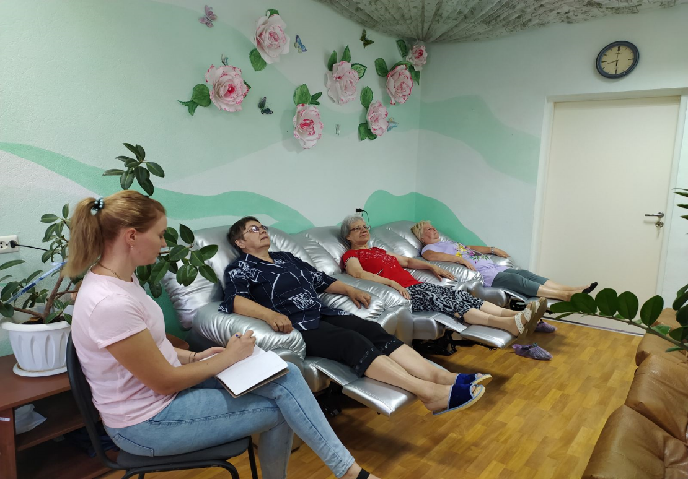
Урок 4. Приемы психологической саморегуляции
Цель: Знакомство с основными психологическими способами снятия нервно-психического напряжения в различных жизненных ситуациях, формирование навыков саморегуляции.

Slide 12
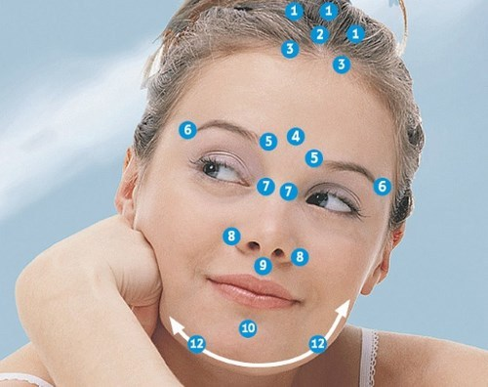

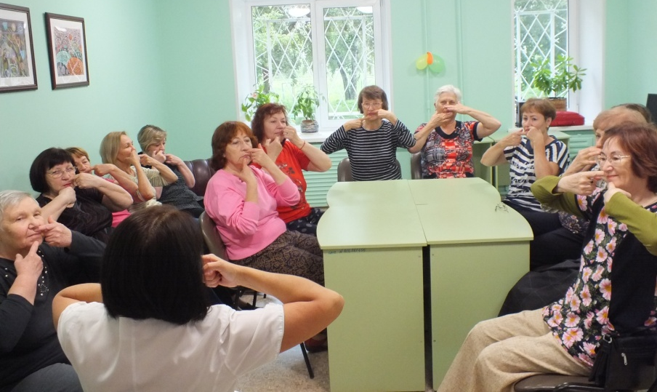
Урок 5. Особенности ухода за кожей лица в пожилом возрасте, точечный массаж
Цель: Ознакомить граждан старшего поколения с расположением биоактивных точек на лице, с техникой выполнения точечного массажа. Формировать интерес к самостоятельным занятиям точечным массажем, применять его в целях омоложения.

Slide 13
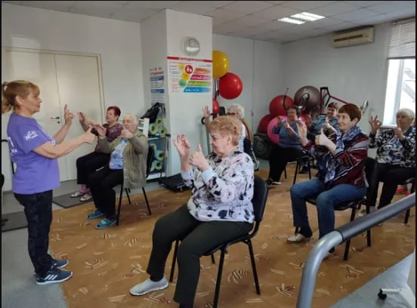
Урок 6. Нейробика
Цель: Ознакомить граждан старшего поколения с новым видом гимнастики- нейробикой. Заинтересовать комплексами упражнений в целях оздоровления и омоложения организма.

Slide 14
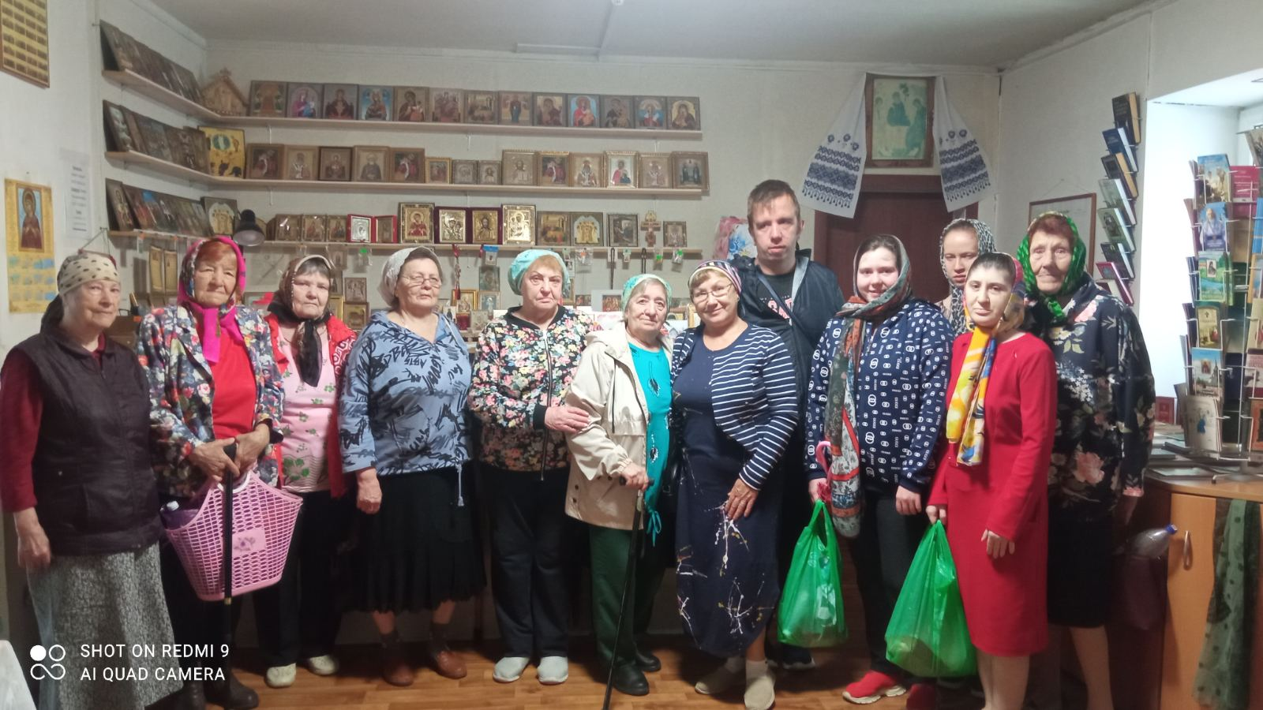
Урок 7. Социальный туризм
Культурно-краеведческое. Позволяет полюбоваться памятниками природы родного края, познакомиться со старинными народными песнями и танцами в исполнении фольклорных коллективов.
Православно-этнографическое. Предлагает познакомиться с историей, архитектурой, иконописью, ремесленными традициями края.
Виртуальный туризм. Позволяет пенсионерам и инвалидам виртуально посетить достопримечательности России и зарубежных стран.

Slide 15
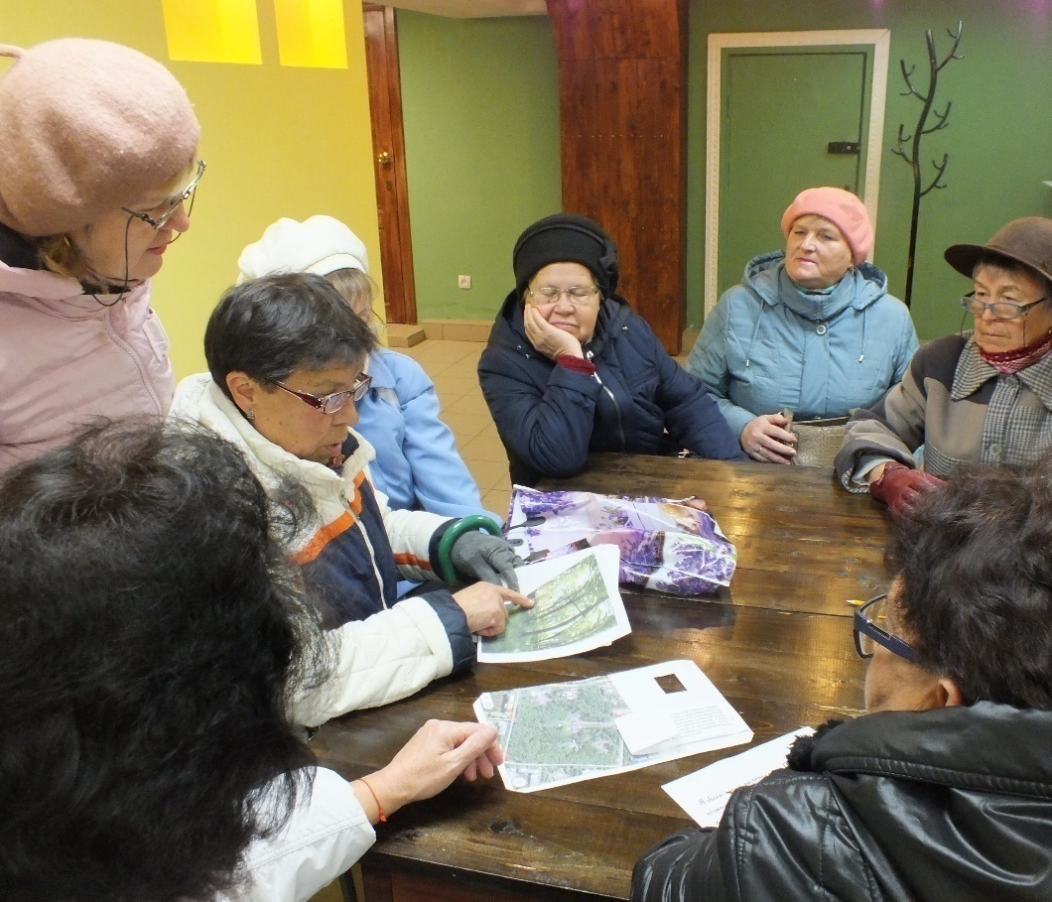

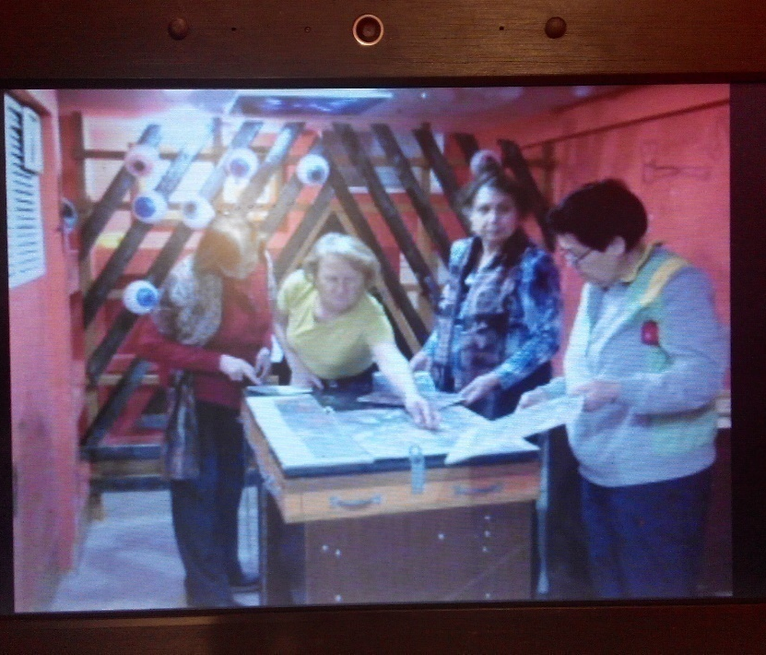
Урок 8. Игры разума
Мозг, как и тело, нужно постоянно держать в тонусе. Чтобы сохранять ясность ума, ему необходимы регулярные тренировки. Интеллектуальные игры помогают замедлить старение мозга.

Slide 16
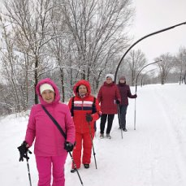
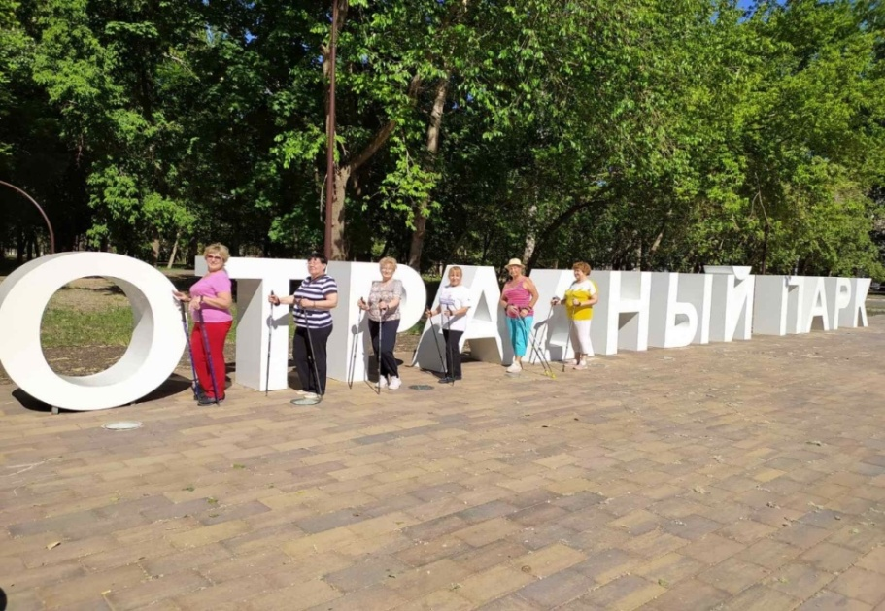
Урок 9. Скандинавская ходьба
Цель: Пропаганда здорового образа жизни и улучшение физического здоровья граждан пожилого возраста через занятия скандинавской ходьбой.

Slide 17
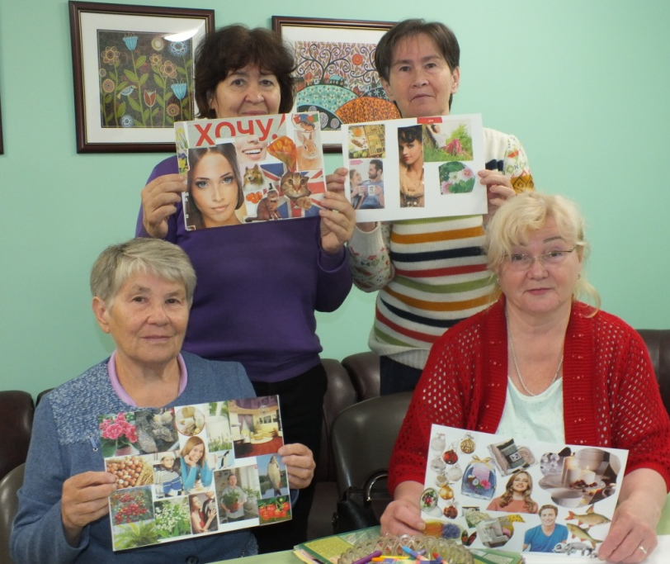

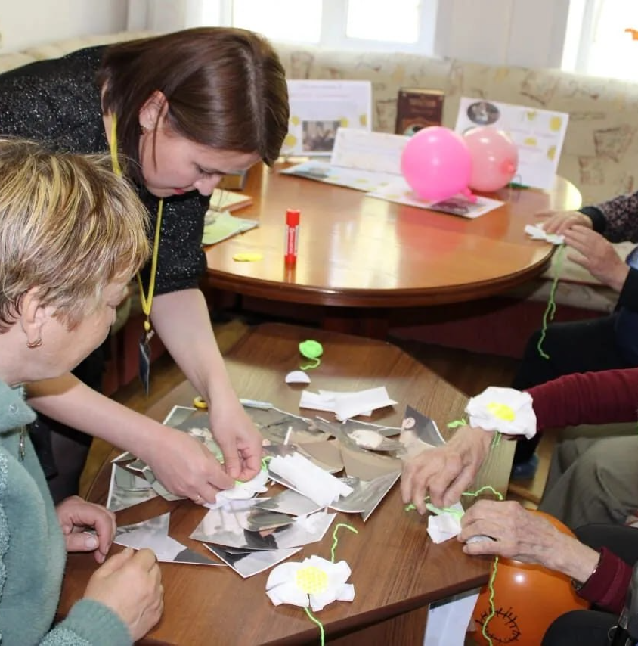
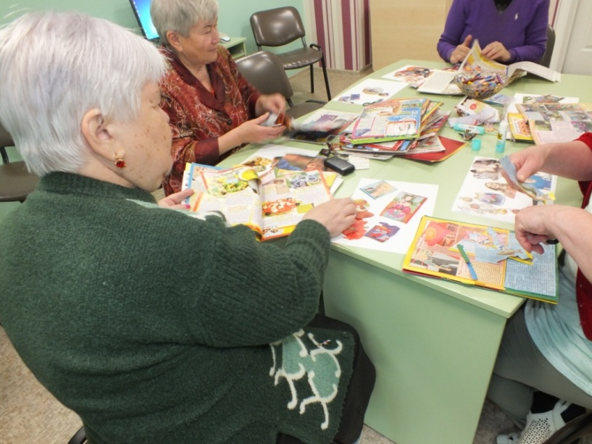
Урок 10. Подводим итоги занятий.
Практическая работа коллаж-«Время перемен»
Цель: Подведение итогов программы. Обсуждение изученных практических методов укрепления, сохранения здоровья и соблюдение принципов долголетия. Формирование положительной установки на дальнейшую жизнь.

Slide 18
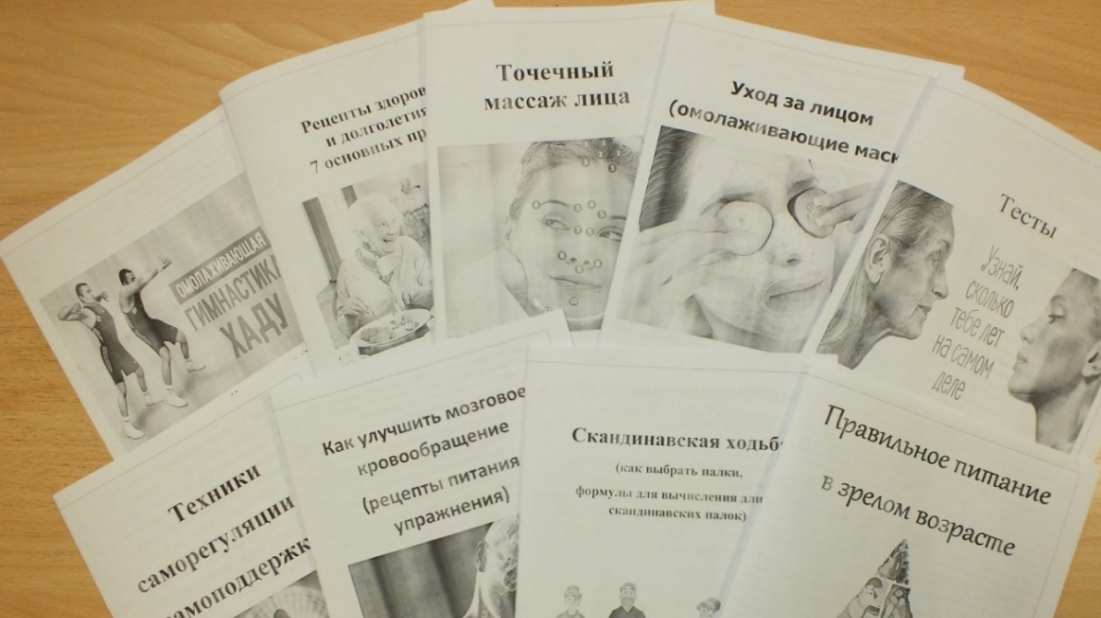
Буклеты к урокам
В конце занятия каждый участник программы получает буклет для самостоятельного выполнения упражнений, тестов, массажа и пр. в домашних условиях.

Slide 19
Выводы
Внедрение и реализация представленных технологий в деятельности КЦСОН города Отрадного позволяет:
Отметить позитивные изменения в самочувствии и настроении участников программы;
Повысить интерес к самостоятельным занятиям;
Настроить участников программы на активное долголетие и вести здоровый образ жизни;
Обучить участников программы практическим навыкам и методам укрепления, сохранения здоровья и красоты;
Ознакомить с принципами и особенностями питания и режимом двигательной активности в пожилом возрасте;
Внедрить в практику методы самоподдержки и самопомощи.

Slide 20
Социальный эффект программы
Полученные результаты свидетельствуют о наличии положительного социального эффекта в:
Повышении средней продолжительности жизни населения;
Улучшении показателей здоровья, увеличении доли участия пожилого населения в общественно полезном труде;
Сокращении периода немощности в преклонном возрасте;
Повышении качества жизни.

Slide 21
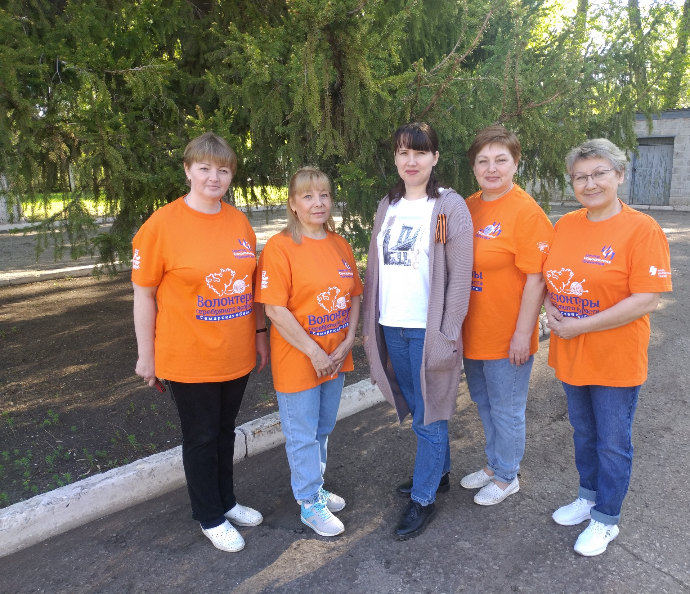
Представленный опыт работы может быть использован как эффективные технологии социальной работы по направлению долголетие в учреждениях социального обслуживания населения.

Slide 22
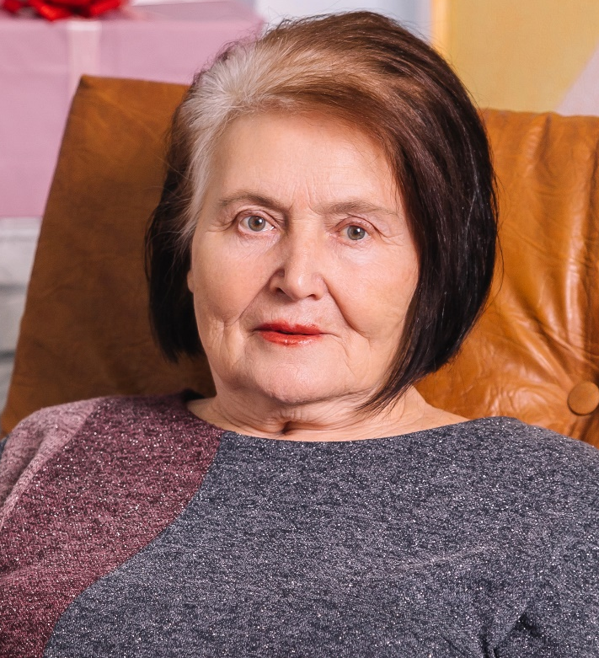
Отзывы участников практики:
Антонина Федоровна, 73 года.
«Я занималась по программе «Активное движение». Интересные все занятия . Особенно нейробика. Очень понравились занятия у психолога, как поддерживать себя, когда нападает хандра. После этих занятий сделала выводы и начала заниматься скандинавской ходьбой. Всем довольна».

Slide 23
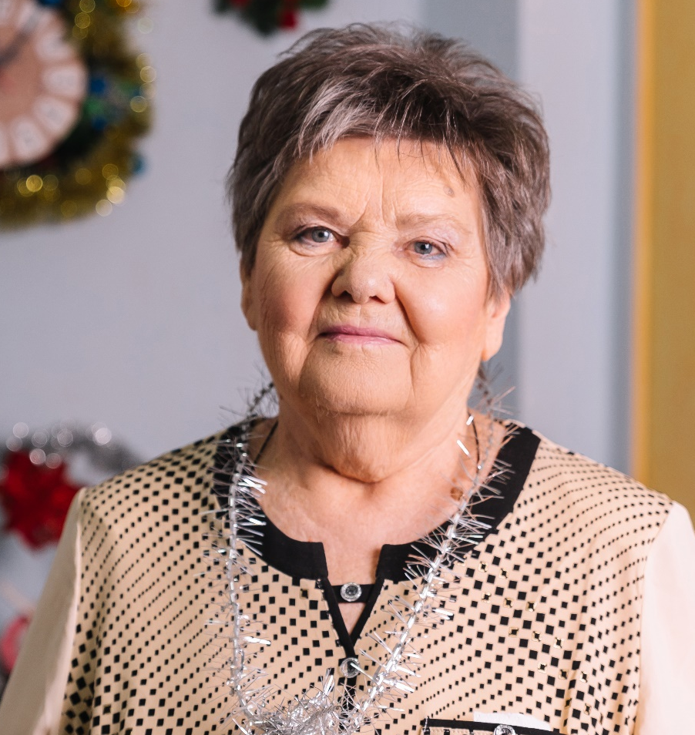
Отзывы участников программы:
Валентина Петровна, 83 года.
«Программа Уроки активного долголетия» мне очень понравилась. Я человек активный, люблю танцевать и много ходить. Посетив уроки я открыла для себя много нового. Узнала, что такое мандалы, теперь буду рисовать. Все уроки настраивают на позитив, на активное долголетие. Для себя взяла много интересного и полезного».

Slide 24
План развития практики на ближайший год
Круглый стол «Жить здорово!»
Организация лечебно-оздоровительных мероприятий
Организация и проведение лектория «Помоги себе сам»
Мастер классы.
Работа с разрушающими факторами (хронический стресс, депрессия, отсутствие смысла жизни).
Изменение социальной роли, основные характеристики возраста. Адаптация к новым условиям жизни.

Slide 25
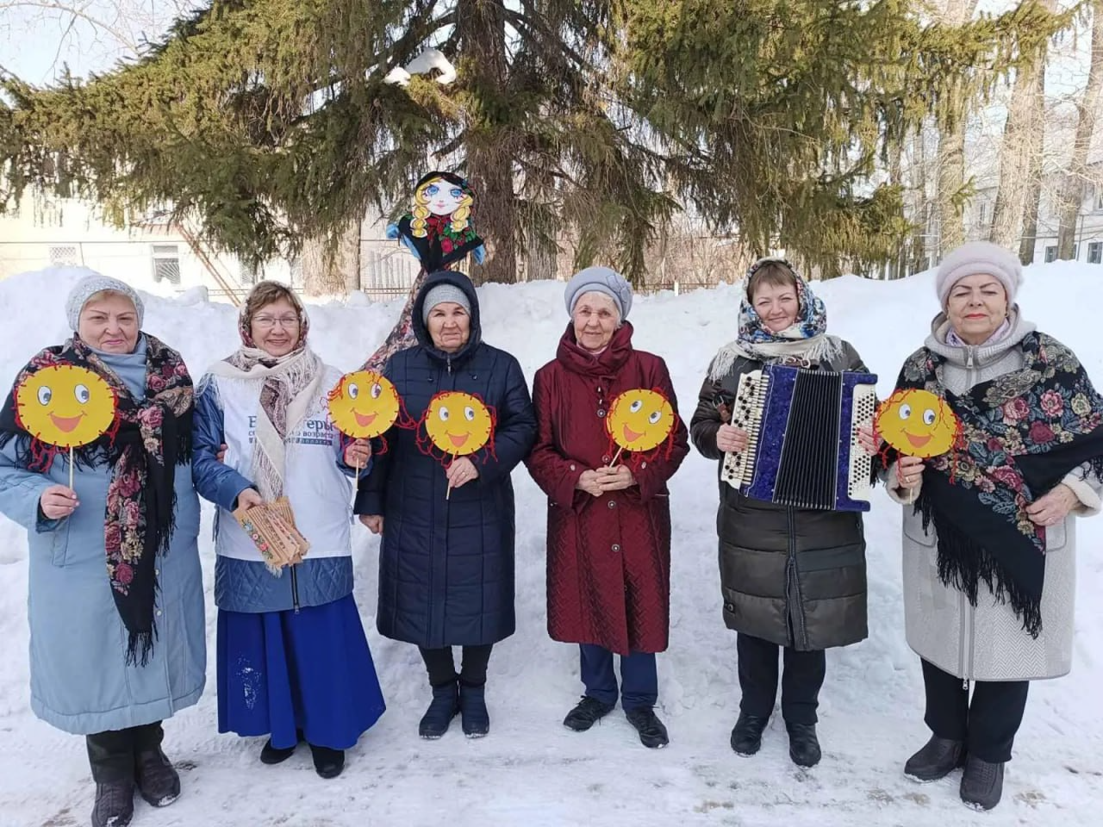
Закончить презентацию мы хотим словами известного геронтолога Владимира Вениаминовича Фролькиса: «Долголетие не надо ждать, вглядываясь в даль, необходимо идти к нему на встречу используя возможности каждого дня как маленькой жизни…»

